Slide 1
GOOGLE, CHROME E GOOGLE MAPS
Nome Cognome relatore relatrice

Slide 2
INDICE
pag. 3
pag. 4
pag. 5
pag. 9
pag. 12
pag. 16
APP GOOGLE
GOOGLE E GOOGLE CHROME
GOOGLE
CHROME
GOOGLE MAPS
GLOSSARIO

Slide 3
1. App Google
Le app di Google come Google, Chrome e Google Maps ci permettono di fare ricerche su internet anche dai nostri dispositivi mobili, rimanere sempre aggiornati e avere accesso al nostro account in qualsiasi momento.
Google Maps, inoltre, ci permette di orientarci ovunque siamo: scaricando l’app potremo utilizzare le mappe per impostare una destinazione e farci guidare dal navigatore, o più semplicemente controllare quali siano i ristoranti più vicini, magari un parcheggio.
Queste app ci aiutano, dunque, nella vita di tutti i giorni: grazie ad una connessione internet potremo avere accesso a tutto quello che ci potrebbe servire.

Slide 4
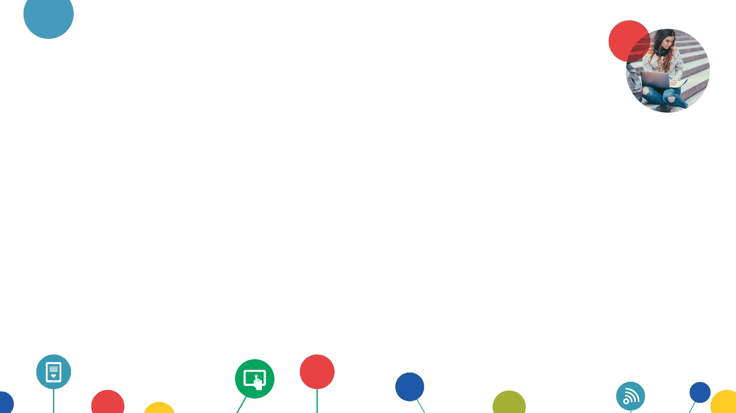
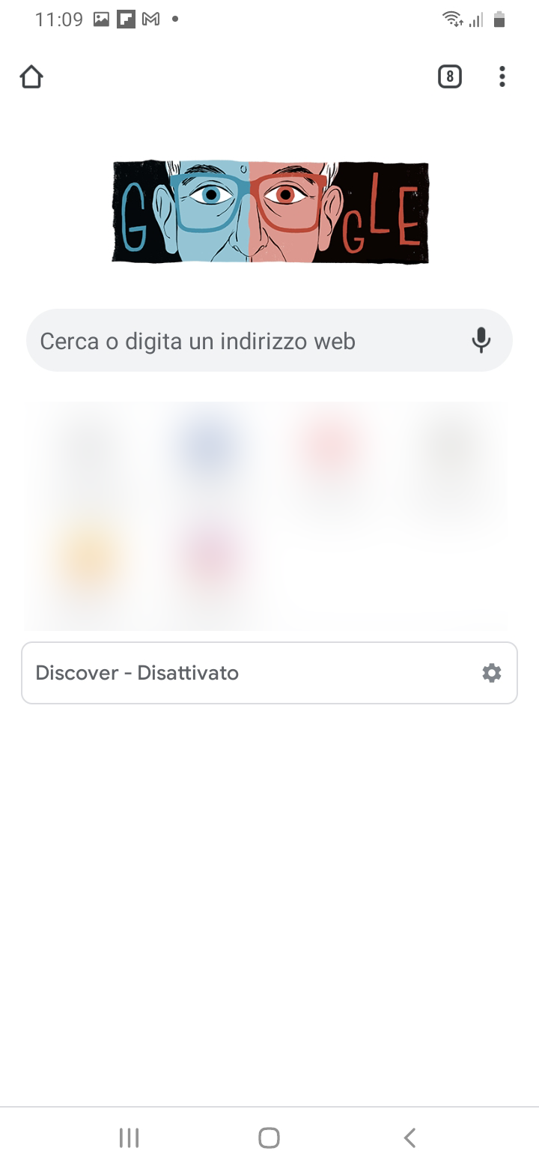
2. Google e Google Chrome
Nei dispositivi con sistema operativo Android solitamente queste app sono già presenti, ma se così non fosse potrete scaricarle dal Play Store.
Google e Google Chrome sono entrambe app di Google votate alla ricerca.
L’app di Google è dedicata alle ricerche, mentre Google Chrome è un browser completo, in quanto all’accesso con il nostro account sincronizza sul dispositivo cronologia, preferiti etc.

Slide 5
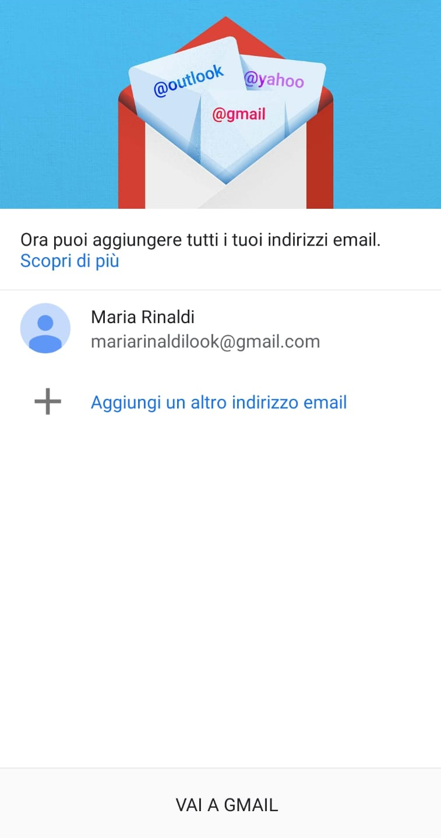
3. Google
Le due app sono leggermente diverse. Google presenta:
Tasto per accedere al nostro account, in alto
Barra di ricerca, che ci permetterà anche di fare una ricerca vocale o scattando una foto
Nella parte centrale ci verranno mostrate notizie che potrebbero interessarci
Barra inferiore che ci permetterà di navigare tra diverse funzionalità di Google

Slide 6
3. Google
Assistente virtuale che ci permetterà di avere suggerimenti, promemoria da noi impostati sempre a disposizione
Tasto che ci permette di scoprire nuovi contenuti e notizie ritagliati su misura sui suoi interessi e le sue ricerche. riesce a selezionare le notizie che possono più interessare ad ogni singolo utente
Qui troviamo altre voci come Impostazioni e Cronologia
Permette di fare una ricerca
Corrisponde alla pagina dei preferiti: qui vengono salvate le pagine che abbiamo aggiunto alla voce raccolta per poterle visitare in seguito

Slide 7
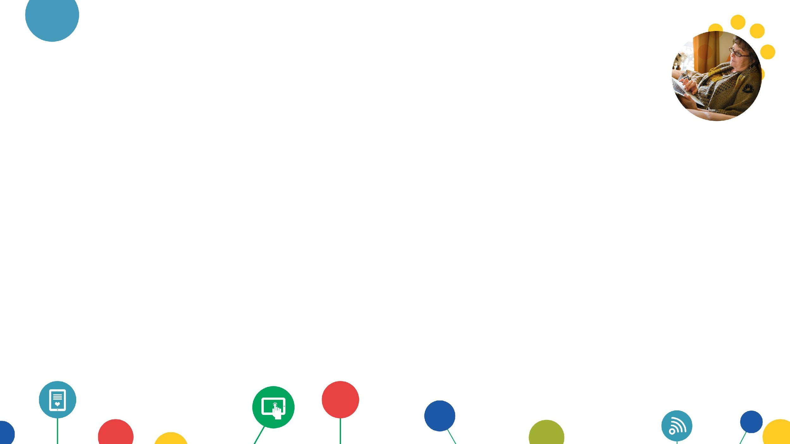
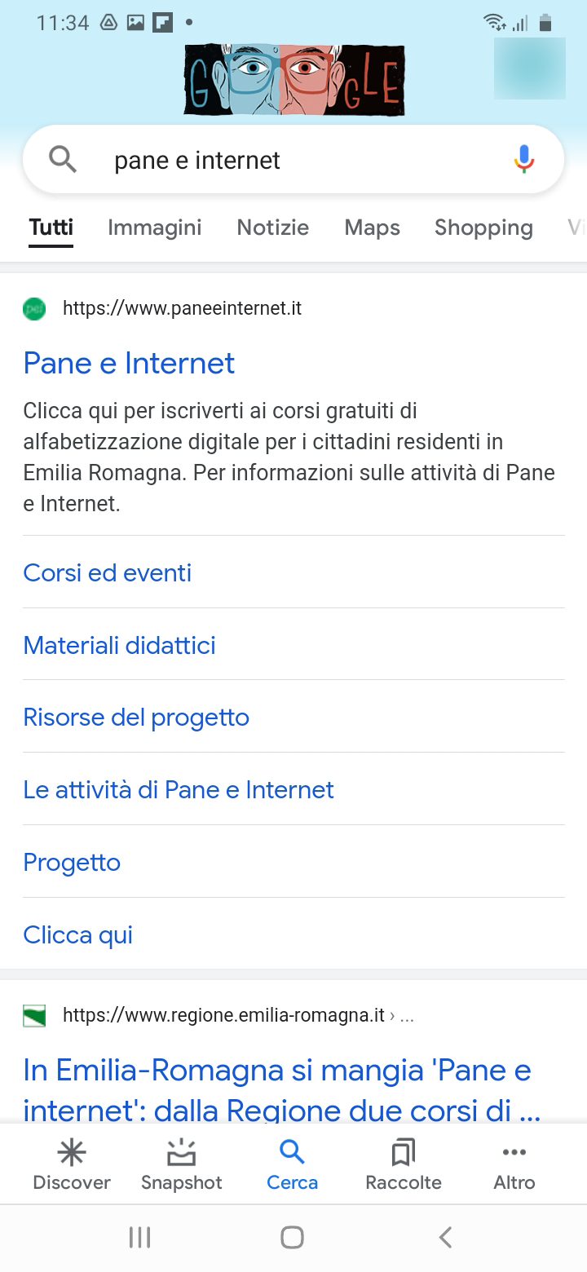
3. Google
Per effettuare una ricerca potremo utilizzare la barra di ricerca dalla pagina principale o il tasto cerca.
Effettuata la nostra ricerca compariranno dei risultati che, tramite gli strumenti nella barra superiore potremo filtrare e quindi ricercare solo immagini, video etc.
Ogni risultato sarà composto da URL del sito, Titolo e una breve descrizione per avere un’idea se quello che abbiamo trovato corrisponda alle nostre ricerche.

Slide 8
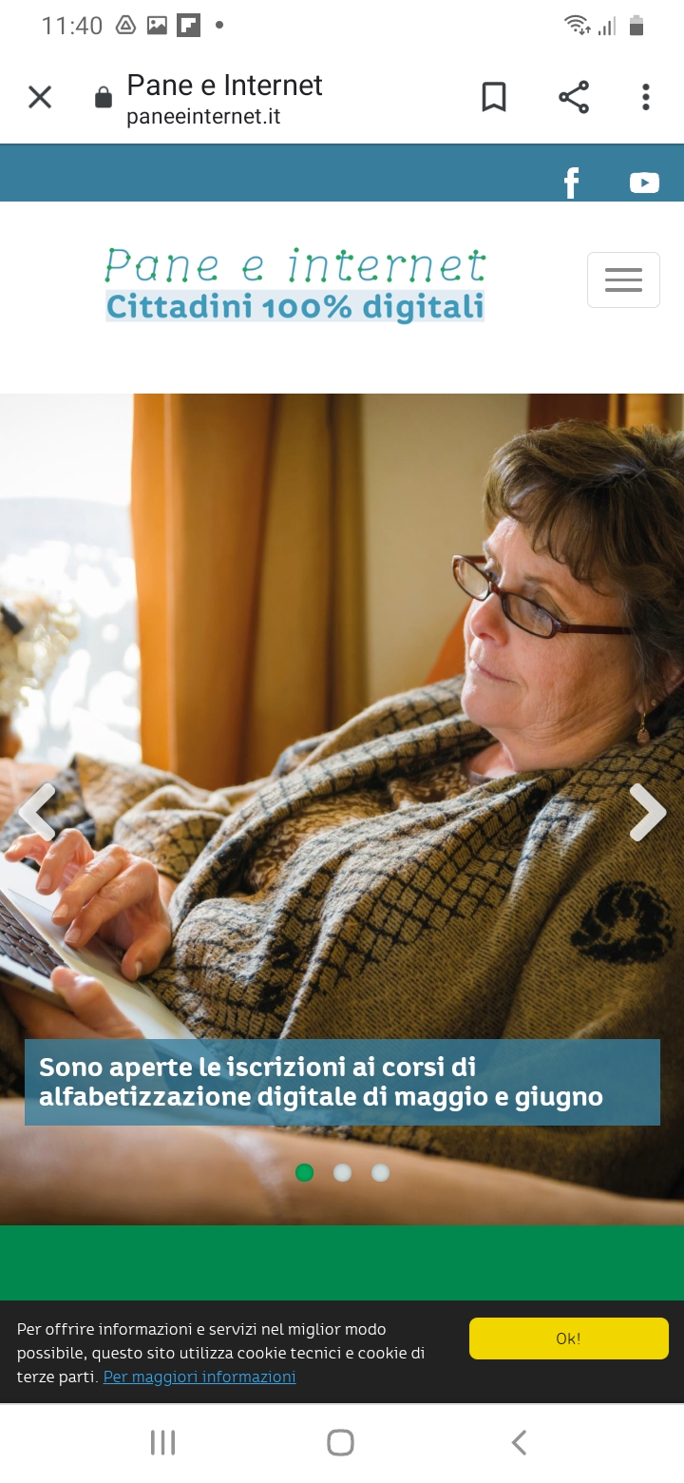
3. Google
Potremo anche aggiungere una pagina alla nostra raccolta, quindi ai preferiti, così che sia sempre accessibile.
Per farlo dovremo aprire la pagina interessata e premere sul tasto in alto, simile ad un segnalibro e la pagina verrà aggiunta alla Raccolta che vediamo nella barra inferiore.
Lì troveremo tutte le pagine salvate in questo modo.

Slide 9
4. Chrome
Chrome, il nostro browser, presenterà, invece:
Barra superiore con tasto home, le schede che abbiamo aperto e che potremo andare a gestire, il menu dal quale potremo gestire impostazioni, preferiti, cronologia etc
Barra di ricerca, dove potremo fare anche una ricerca vocale cliccando sull’icona a forma di microfono
Parte centrale dove vedremo alcuni siti utili

Slide 10
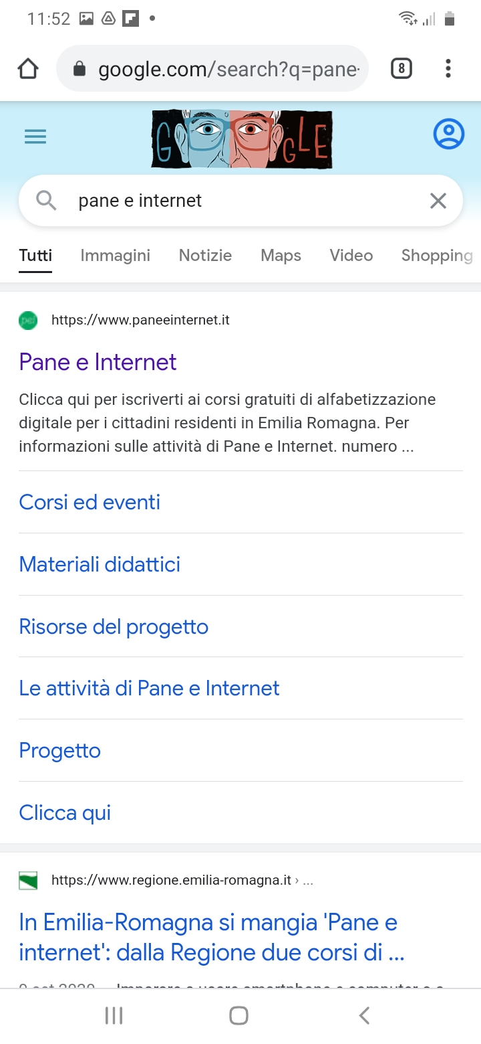
4. Chrome
Per effettuare una ricerca potremo utilizzare la barra di ricerca dalla pagina principale.
Effettuata la nostra ricerca compariranno dei risultati che, tramite gli strumenti nella barra superiore potremo filtrare e quindi ricercare solo immagini, video etc.
Ogni risultato sarà composto da URL del sito, Titolo e una breve descrizione per avere un’idea se quello che abbiamo trovato corrisponda alle nostre ricerche.

Slide 11
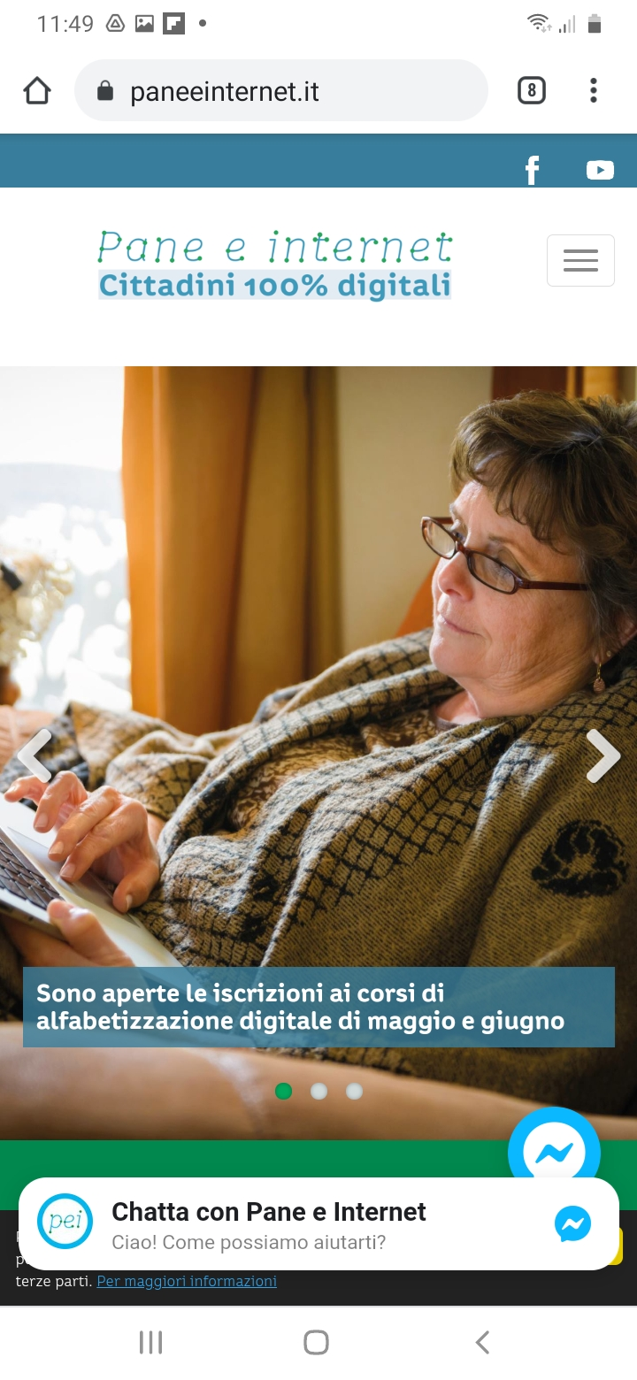
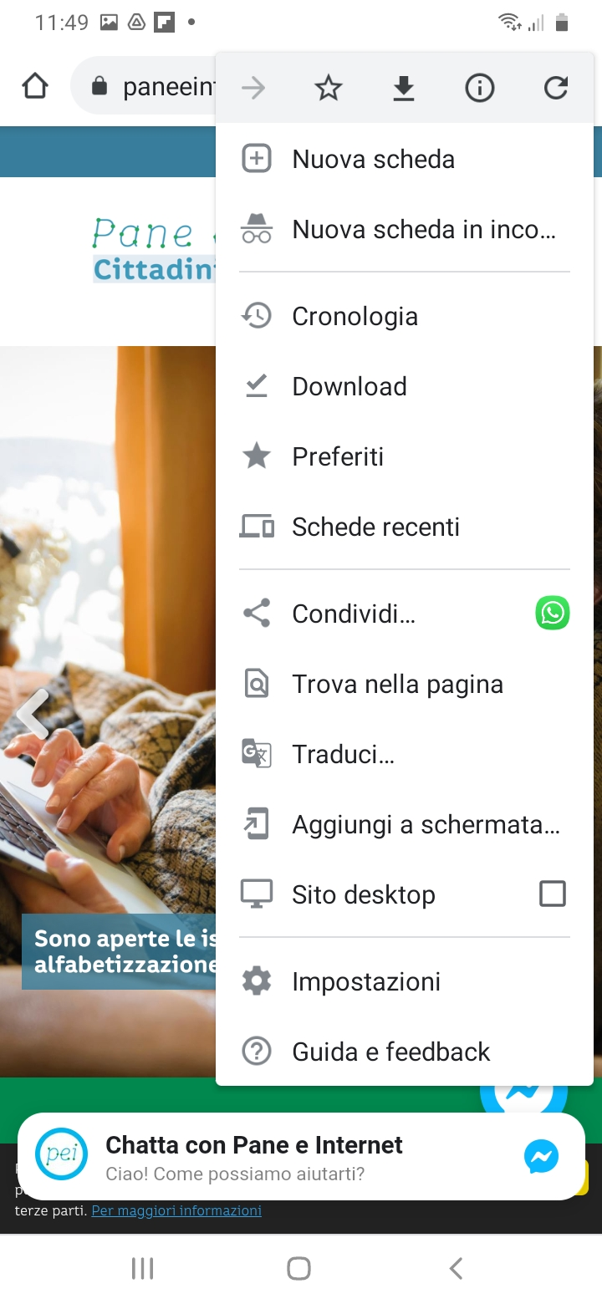
4. Chrome
Potremo anche aggiungere una pagina ai preferiti, così che sia sempre accessibile.
Per farlo dovremo aprire la pagina interessata e premere su i tre puntini in alto, che ci apriranno un menu.
Nella parte superiore del menu vedremo tra i simboli una stella che, premuta, ci permetterà di aggiungere la pagina ai preferiti.
Per trovare i preferiti basterà andare sempre nello stesso menu e cercare la voce Preferiti.

Slide 12
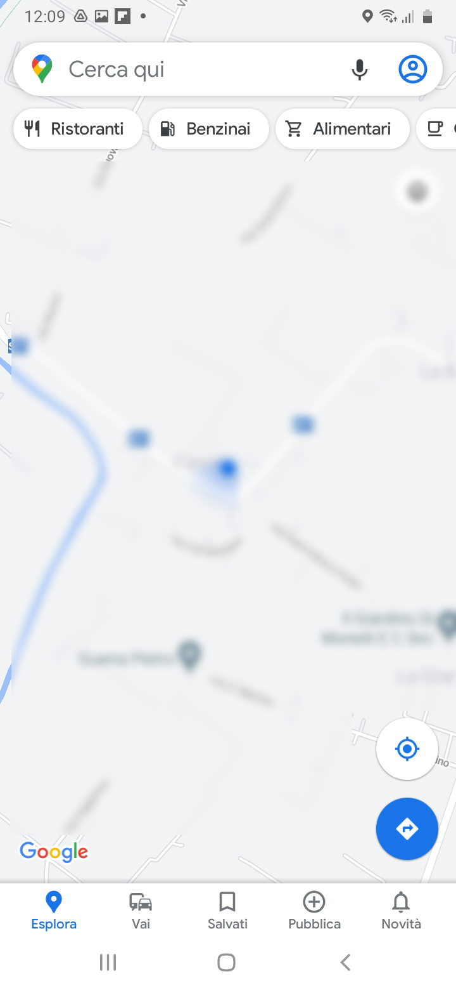
5. Google Maps
Google Maps è l’applicazione che ci aiuterà a cercare e trovare luoghi o indirizzi su una mappa, per poterci orientare. Potremo anche impostare la navigazione, così che ci guidi fino a destinazione.
Nella barra superiore potremo inserire il luogo o indirizzo desiderato, ma Maps ci permetterà anche di scegliere se visualizzare direttamente alcuni punti d’interesse vicini a noi, come ristoranti, benzinai etc.
In basso potremo navigare tra la home page, avviare un percorso di navigazione e i luoghi salvati.

Slide 13
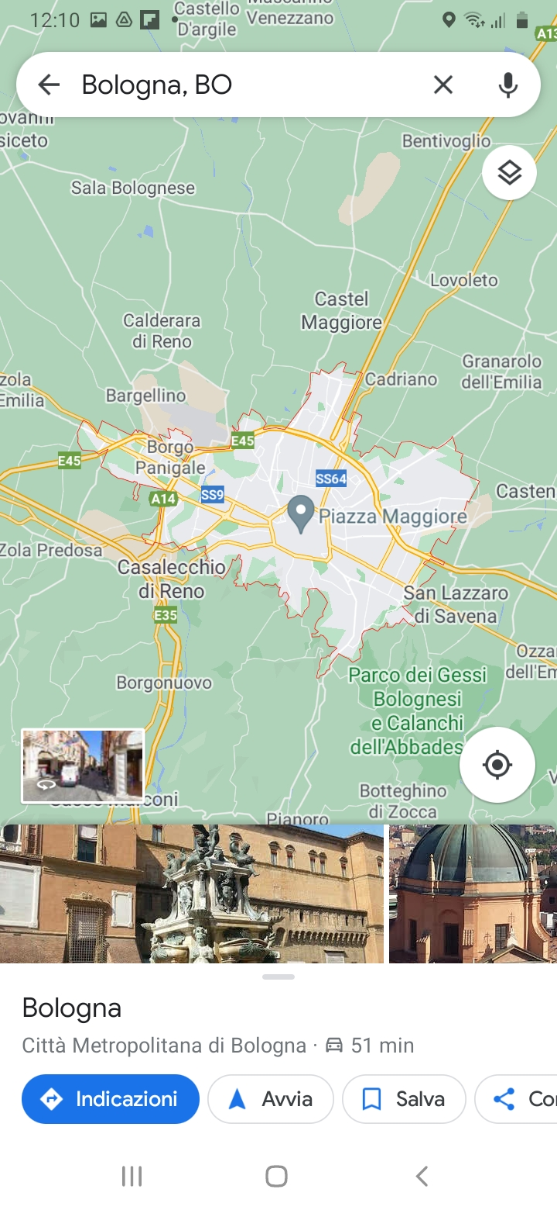
5. Google Maps
Per cercare un indirizzo o un luogo dovremo scriverlo nella barra di ricerca in alto e nella mappa centrale ci verrà mostrato con un segnalino.
Potremo anche effettuare una ricerca vocale.
Nel caso in cui non fossimo a conoscenza dell’indirizzo preciso, mentre scriviamo Maps ci consiglierà alcuni luoghi tra cui scegliere che abbiano al loro interno l’indirizzo o il nome fino a quel momento inseriti.

Slide 14
5. Google Maps
Effettuata la nostra ricerca in basso troveremo alcune voci tra le quali potremo scegliere:
Indicazioni ci permetterà di scegliere un punto di partenza (che potrebbe essere la nostra posizione o un altro) per controllare le strade possibili da prendere per raggiungere la nostra destinazione ed eventualmente avviare la navigazione
Avvia ci permette di avviare direttamente la navigazione
Salva permette di mettere il luogo tra i preferiti

Slide 15
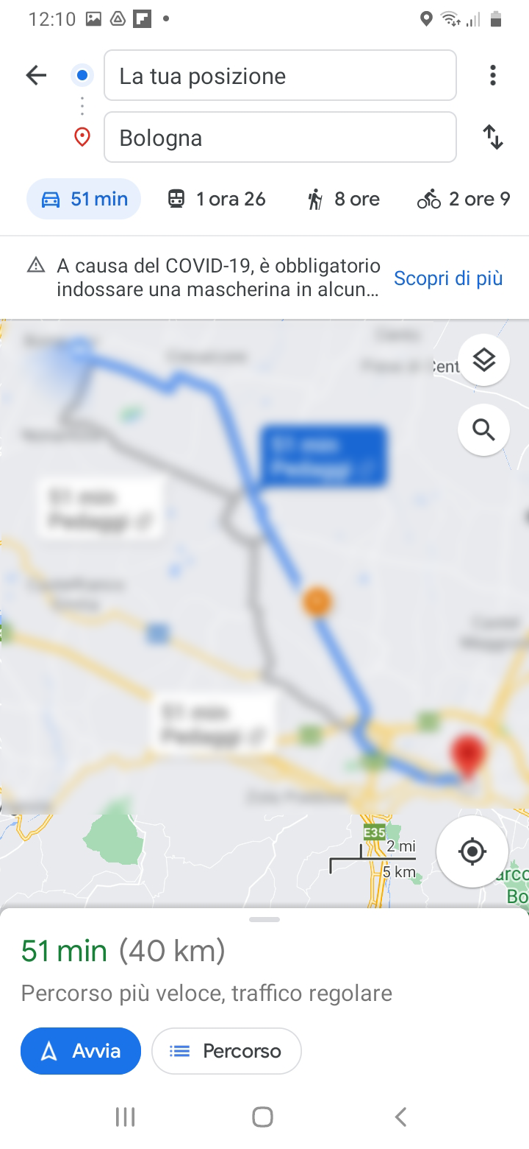
5. Google Maps
Potremo quindi usare il nostro telefono, tramite Maps, come navigatore, sia che ci troviamo a piedi, in macchina, con mezzi pubblici o altri mezzi.
Avviamo quindi la nostra ricerca e premiamo su avvia se non dobbiamo modificare nulla, altrimenti su Indicazioni se vogliamo controllare eventuali strade alternative.
Avremo nuovamente il tasto Avvia che ci permetterà di utilizzare Maps come navigatore, ovvero ci darà indicazioni vocali mentre noi procediamo.

Slide 16
GLOSSARIO
Android: sistema operativo per dispositivi mobili sviluppato da Google
App: abbr. di applicazione: programma per dispositivi di tipo mobile (smartphone o tablet)
Browser: è un software che consente di navigare il World Wide Web: cioè l’insieme dei siti internet.
Sistema operativo: insieme di componenti software che permettono l’utilizzo e la gestione degli elementi hardware, delle periferiche e delle risorse software attraverso un’interfaccia grafica con l’utente

